Slide 1
ELE08572-Sistemas Digitais
Profa. Eliete Caldeira

Slide 2
Projeto 14- Divisão inteira
Capítulo 6- Máquinas de Estados Finitos com Datapath

Slide 3
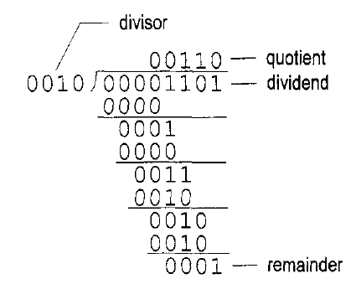
Máquinas de Estados Finitos com Datapath Circuito de divisão
Por causa da complexidade, a operação de divisão não pode ser sintetizada automaticamente.
Pode-se usar uma FSMD para implementar o algoritmo de divisão
O algoritmo é ilustrado pela divisão de inteiros na figura.

Slide 4
Máquinas de Estados Finitos com Datapath Circuito de divisão
O algoritmo pode ser sumarizado como segue:
Passo 1- Dobre a largura do dividendo acrescentando 0’s à esquerda e alinhe o divisor ao bit mais à esquerda do dividendo estendido
Passo 2- Se os bits correspondentes do dividendo são maiores do que ou iguais ao divisor, subtraia o divisor dos bits do dividendo e faça o bit correspondente do quociente igual a 1. Caso contrário, mantenha os bits originais do dividendo e faça o bit do quociente igual a 0.
Passo 3- Junte um bit adicional do dividendo ao resultado prévio e desloque o divisor à direita por uma posição.
Passo 4- Repita os dois últimos passos até que todos os bits do dividendo sejam usados

Slide 5
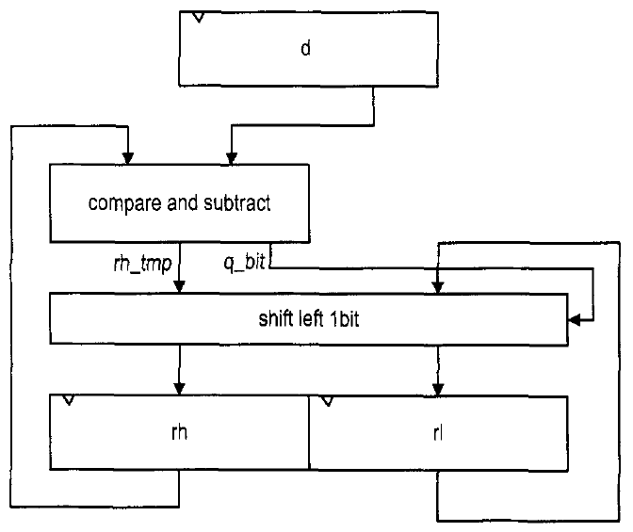
Máquinas de Estados Finitos com Datapath Circuito de divisão
O esquema do caminho de dados é mostrado abaixo

Slide 6
Máquinas de Estados Finitos com Datapath Circuito de divisão
Inicialmente, o divisor é armazenado no registrador d e o dividendo estendido é armazenado nos registradores rh e rl
Em cada iteração, os registradores rh e rl são deslocados à esquerda de uma posição. Isto corresponde a deslocar o divisor à direita no algoritmo prévio.
Pode-se então comparar rh e d e executar a subtração se rh é maior ou igual a d.
Quando rh e rl são deslocados à esquerda, o bit mais à direita de rl torna-se disponível e pode ser usado para armazenar o bit de quociente atual.

Slide 7
Máquinas de Estados Finitos com Datapath Circuito de divisão
Após iterar através de todos os bits do dividendo, o resultado da última subtração é armazenado em rh e se torna o resto da divisão, e todos os bits do quociente são armazenados em rl.

Slide 8
Máquinas de Estados Finitos com Datapath Circuito de divisão
A carta ASMD do circuito de divisão é similar ao circuito de Fibonacci.
A FSMD consiste em quatro estados: idle, op, last e done.
Para fazer o código claro, os segmentos de código que realizam a comparação e a subtração foram separados.
O principal cálculo é executado no estado op, em que os bits do dividendo e do divisor são comparados e subtraídos e então deslocados à esquerda por 1 bit.
Note que o resto não deve ser deslocado na última iteração. O estado last foi criado para acomodar este requerimento especial.
O propósito do estado done é gerar um sinal de um ciclo de clock que indica que a divisão foi calculada.

Slide 9
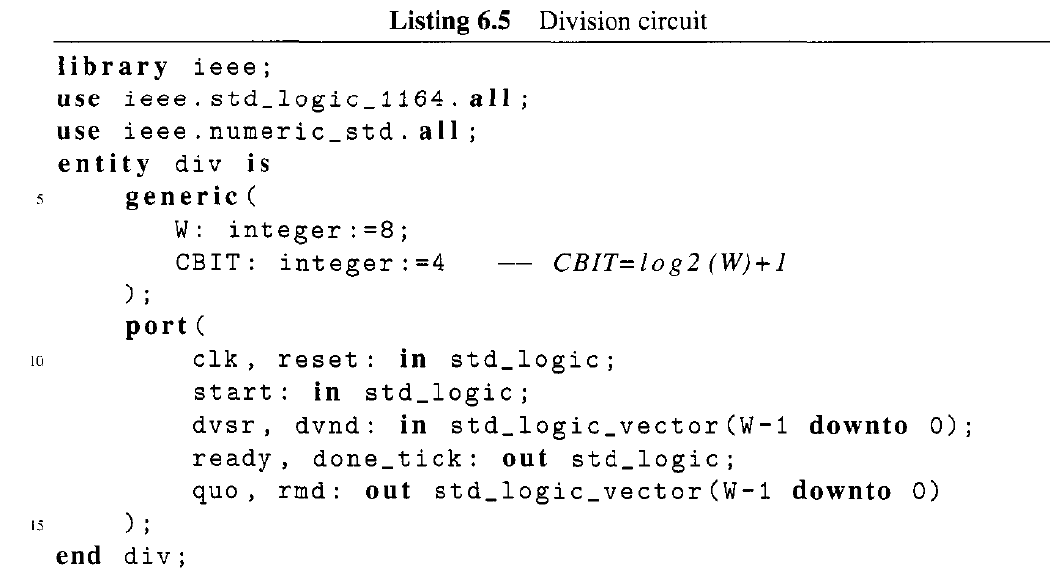
Máquinas de Estados Finitos com Datapath Circuito de divisão
O código é mostrado abaixo.

Slide 10
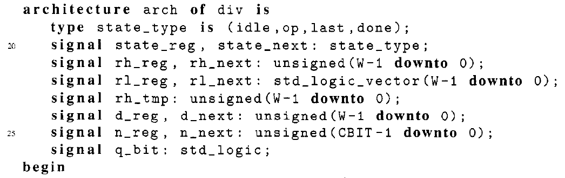
Máquinas de Estados Finitos com Datapath Circuito de divisão

Slide 11
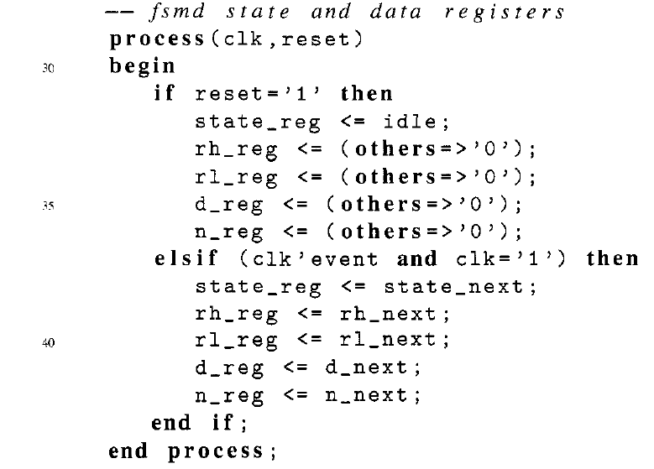
Máquinas de Estados Finitos com Datapath Circuito de divisão

Slide 12
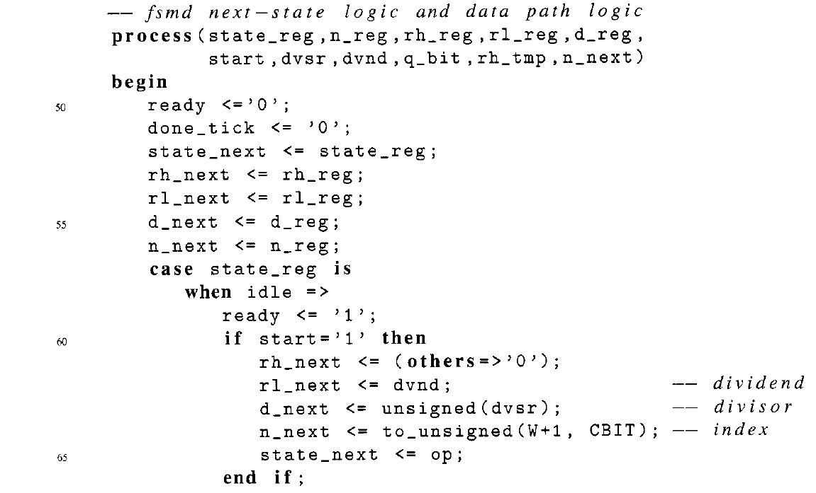
Máquinas de Estados Finitos com Datapath Circuito de divisão

Slide 13
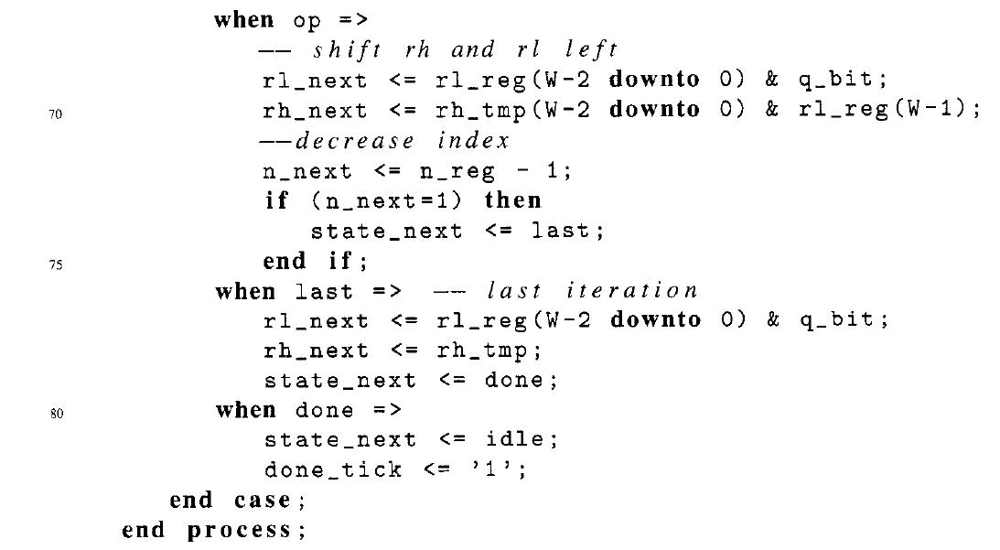
Máquinas de Estados Finitos com Datapath Circuito de divisão

Slide 14
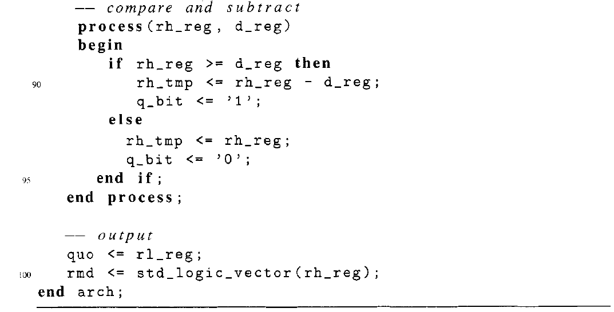
Máquinas de Estados Finitos com Datapath Circuito de divisão

Slide 15
Máquinas de Estados Finitos com Datapath Circuito de divisão
Circuito de teste:
Usa 4 chaves sw (7 downto 4) para o dividendo, 4 chaves sw (3 downto 0) para o divisor
Usa o botão btn(0) para iniciar o cálculo
Usa o led(0) para mostrar o sinal ready
Usa os 4 displays de 7 segmentos para mostrar o dividendo, o divisor, o quociente e o resto.
Instancia o circuito de debounce do Cap. 06 para gerar db_tick = ‘1’ quando o sinal filtrado sobe
Instancia o circuito de divisão com 4 bits (W = 4 e C_BIT = 3)
Instancia o circuito de multiplexação entre os displays para mostrar o resultado

Slide 16
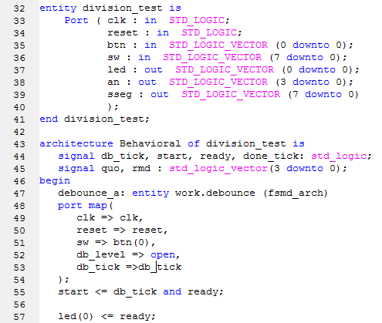
Máquinas de Estados Finitos com Datapath Circuito de divisão
Código do circuito de teste

Slide 17
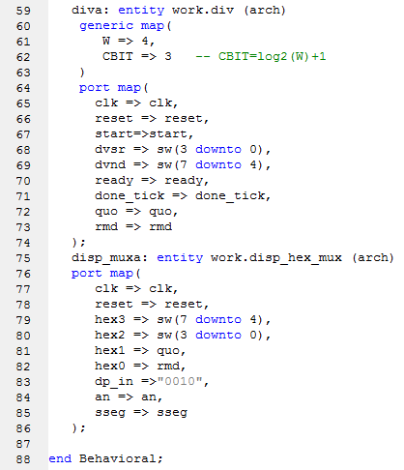
Máquinas de Estados Finitos com Datapath Circuito de divisão

Slide 18
Máquinas de Estados Finitos com Datapath Circuito de divisão
Crie um projeto novo e adicione o arquivo de teste disponível no Classroom (division_test.vhd)
Adicione o arquivo que descreve o circuito de divisão (div.vhd)
Adicione o arquivo do circuito de debounce do Capítulo 06 (debounce_all.vhd)
Adicione o arquivo do circuito de multiplexação entre os displays do Capítulo 04 (disp_hex_mux.vhd)
Inclua o arquivo de constraints xdc geral da placa Nexys A7 (Nexys4_DDR_chu.xdc) disponível no diretório chap00_constraint e comente (colocando #) os pinos que não serão utilizados
Gere o arquivo de programação e configure a FPGA na placa para testar o circuito

Slide 19
Máquinas de Estados Finitos com Datapath Circuito de divisão
Modifique os valores das 8 chaves da direita para informar os valores do dividendo e do divisor, com 4 bits cada
Aperte o botão btn(0) para iniciar a divisão
O display de 7 segmentos mostrará nos dígitos da esquerda para a direita respectivamente os valores de dividendo, divisor, quociente e resto
Lembre-se: btn(0) é btnu (up - superior)

